Slide 1
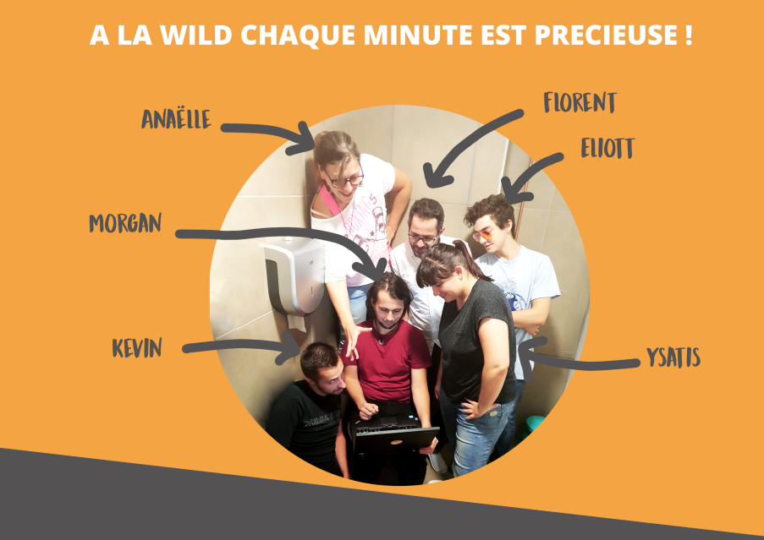
Presentation
The Crew
Objectif du projet : créer un portfolio sous forme de site.
Contrainte : une navbar commune à tous les groupes

Slide 2
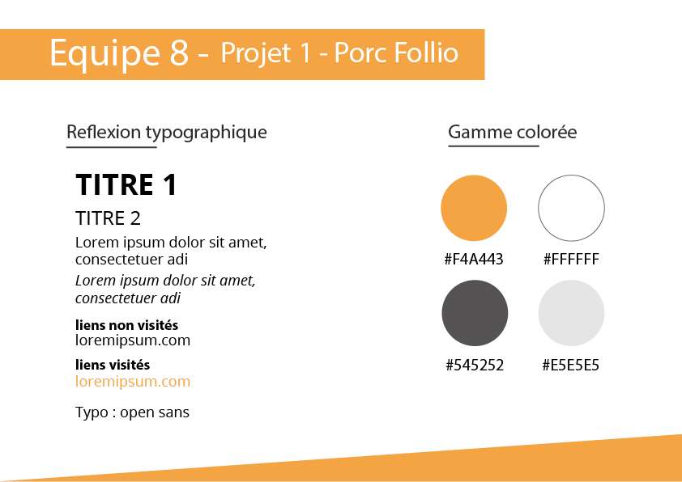
Presentation
Wireframe Projet 1: DONE<nuts/>
Charte graphique projet 1 : DONE<nuts/>

Slide 3
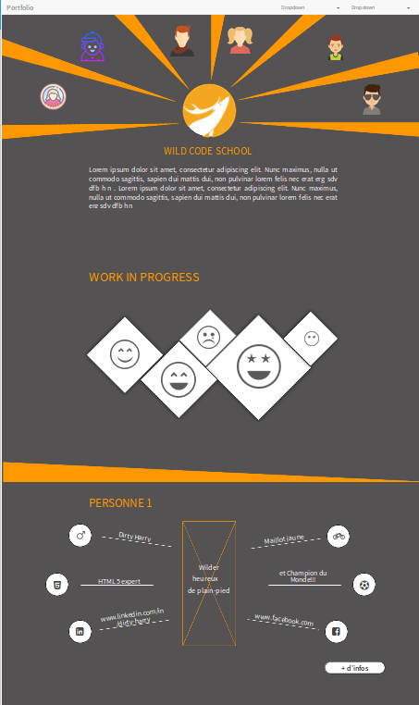
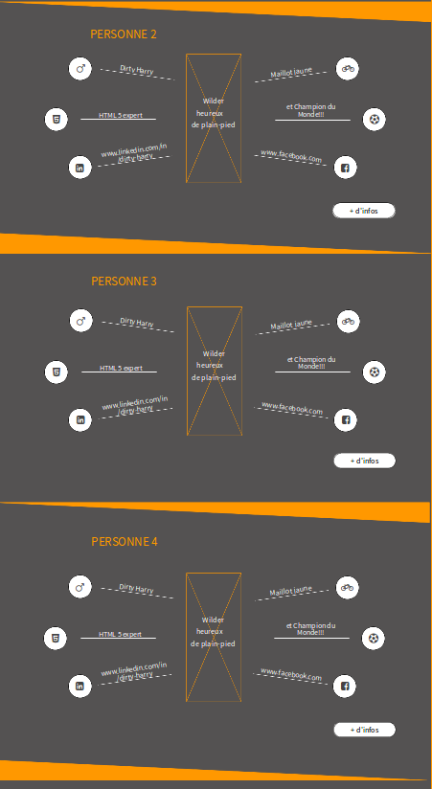
Wireframe Projet 1: DONE<nuts/>
Version Accueil: Pc, Ipad Paysage,Mobile paysage

Slide 4
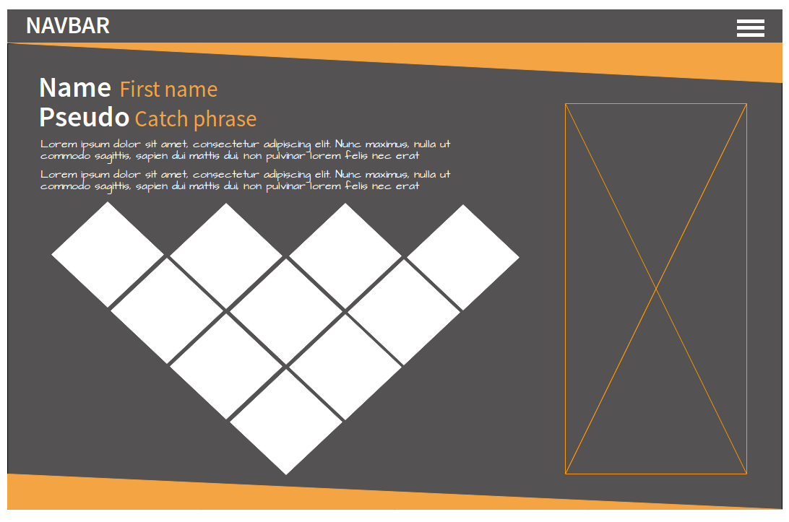
Wireframe Projet 1: DONE<nuts/>
Version Page perso: Pc, Ipad Paysage,Mobile paysage

Slide 5
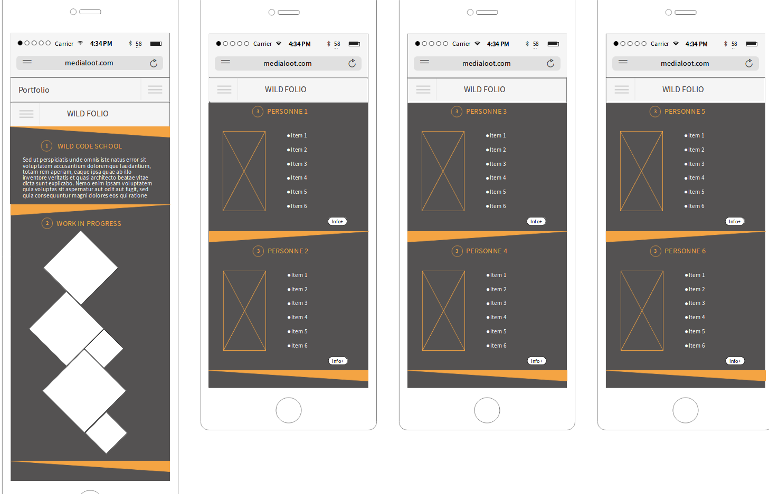
Wireframe Projet 1: DONE<nuts/>
Version Accueil: Mobile et Ipad portrait

Slide 6
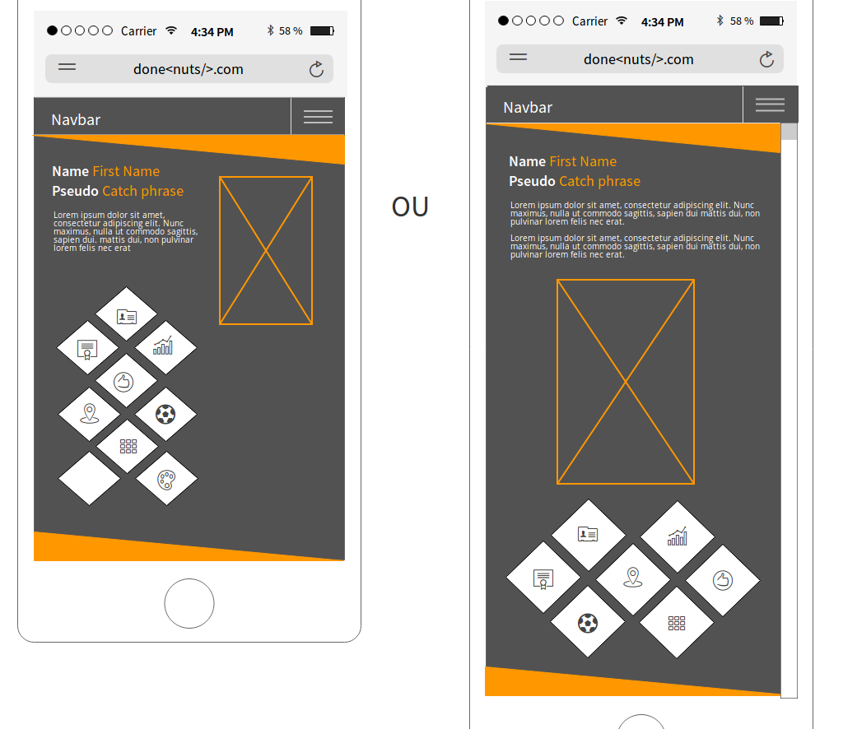
Wireframe Projet 1: DONE<nuts/>
Version Page perso: Mobile et Ipad portrait

Slide 7
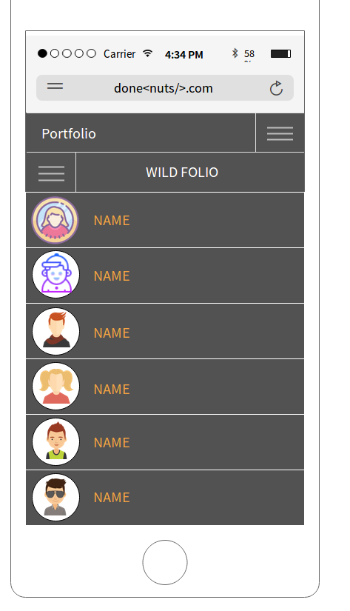
Wireframe Projet 1: DONE<nuts/>
Version burger

Slide 8
Projet 1: DONE<nuts/>
A très vite pour la suite !

